Slide 1
软件工程 Software Engineering
河南大学软件学院 王强

Slide 2
前情回顾
软件系统设计
模块设计及其原则
面向对象设计原则
设计模式
实验：
设计系统的数据库
Notes:
问题：

Slide 3

本次课程速递
第10章 行为建模
顺序图建模
协作图建模

Slide 4

工作任务1：完成系统行为建模
交付的工作产品：系统时序图

Slide 5
知识点：动态视图——时序图
时序图的相关概念
时序图的用途
时序图的建模技术
通过RUP方法开发软件时，我们是以用例为材料来构造交互图的，交互图通常是对用例的实现，表达的是交互图中对象的相互协作，完成用例的功能。

Slide 6
交互图的概念
1. 交互图的概念
交互图(interaction): 用来描述对象之间、对象与参与者之间的动态协作关系，以及协作过程中行为次序的图形。
2. 交互图的类型
顺序图（ Sequence diagram ）又称为时序图
协作图（ Collaboration diagram ）

Slide 7
时序图的概念及符号表示
时序图描述了对象之间传递消息的时间顺序，它用来表示用例的行为顺序。
时序图包括了4个元素，分别是：
对象（Object）
生命线（Lifeline）
激活（Activation）
消息（Message）
对象
激活
消息
生命线

Slide 8
学生上课的时序图
1.交互的对象
2.消息交互的时间顺序

Slide 9
旅客到机场换登机牌的时序图

Slide 10
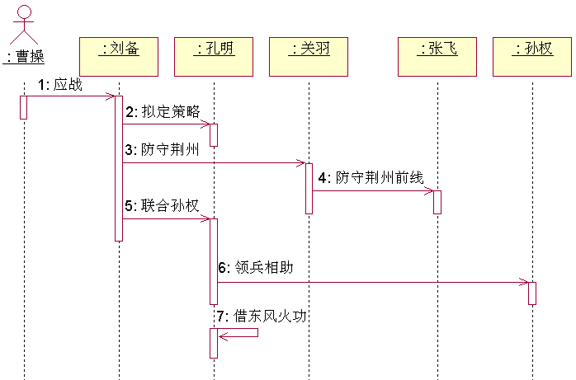
赤壁之战的时序图

Slide 11


Slide 12
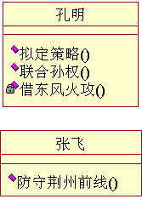

Slide 13


Slide 14


Slide 15


Slide 16
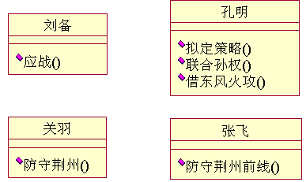
Public class 刘备
{
public void 应战();
}
Public class 孔明
{
public void 拟定策略();
public void 联合孙权();
private void 借东风火攻();
}

Slide 17
Public class 关羽
{
Public void 防守荊州();
}
Public class 张飞
{
public void 防守荆州前线();
}

Slide 18

Public class 孙权
{
public void 领兵相助();
}

Slide 19
思考
用例图、类图、活动图、时序图之间是什么关系？
时序图有什么作用？

Slide 20
用例图、活动图、时序图之间的关系
活动图（从用户的角度描述用例）
用例
时序图（从计算机的角度描述用例）
.
对象间的交互

Slide 21
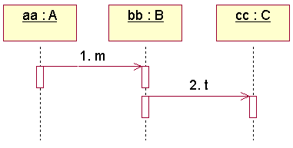
类图与时序图之间的关系
思考：消息是什么？与类是什么关系？

Slide 22
类图与时序图之间的关系
类图 | 时序图
类 | 对象
操作 | 消息
类图描述系统的静态结构，时序图描述系统的动态行为。

Slide 23
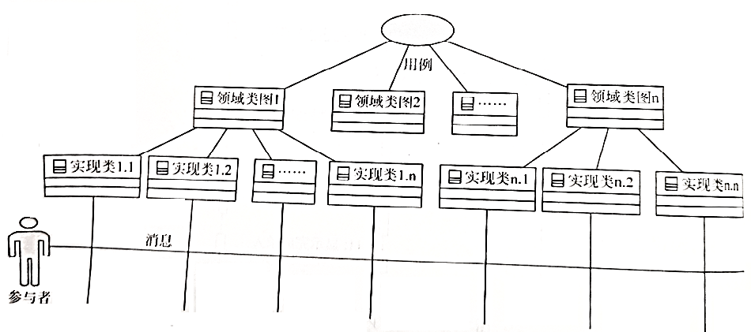
类图与时序图之间的关系
用例与领域类和实现类之间的关系

Slide 24
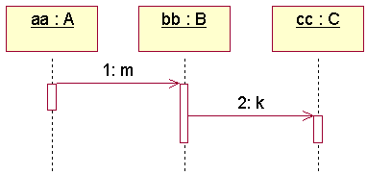
类图与时序图之间的关系
若出现了一个新的消息（不是类中的操作），则需要为类添加一个新的操作。
需要在类C中添加操作“K”

Slide 25
时序图的作用
用对象间的交互来描述用例
寻找类的操作：
描述用例的事件流，标识参与这个用例的对象，并以服务的形式将用例的行为分配到对象上；
通过分析时序图，可以细化用例的流程，以便发现更多的对象和服务。

Slide 26
时序图的组成
一、对象
对象是类的实例，对象是通过类来创建的，我们可以把类看作是创建对象的模板。

Slide 27



时序图的组成
1、对象的符号
时序图中的每个对象显示在单独的列里。
2、对象的左右排列位置
对象的左右顺序并不重要，但是为了图面的清晰整洁起见，通常应遵循以下两个原则：
（1）把交互频繁的对象尽可能地靠拢。
（2）把初始化整个交互活动的对象（有时是一个参与者）放置在最左边。
匿名对象

Slide 28

时序图的组成
二、生命线（lifeline）
表示对象的生存时间。生命线从对象创建开始到对象销毁时终止。
对象在生命线上的两种状态：
休眠状态
激活状态

Slide 29
三、消息
1、消息的概念
对象之间的交互是通过互发消息来实现的。一个对象可以请求（要求）另一个对象做某件事件。
消息从源对象指向目标对象。消息一旦发送便将控制从源对象转移到目标对象。

Slide 30
时序图的组成
时序图中，消息的阅读顺序是严格自上而下的

Slide 31
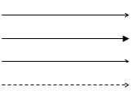
时序图的组成
2、消息的类型与符号
简单消息（包括反身消息）
同步消息
异步消息
返回消息（可选）

Slide 32
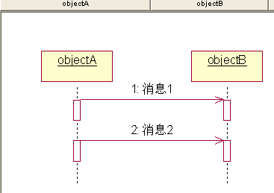
消息的类型
（1）简单消息
简单消息是没有区分同步和异步的消息。
简单消息用从一对象的生命线指向另一个对象的生命线的直线箭头来表示，箭头上面标出消息名。

Slide 33
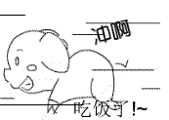
实例：同步与异步
你叫我去吃饭，我听到了就和你去吃饭；如果没有听到，你就不停的叫，直到我告诉你听到了，才一起去吃饭。
你叫我去吃饭，然后自己去吃饭，我得到消息后可能立即走，也可能等到下班才去吃饭。

Slide 34
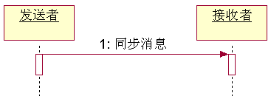
消息的类型
（2）同步消息
消息的发送者把进程控制传递给消息的接收者，然后暂停活动，等待消息接收者的回应消息。
你叫我去吃饭，我听到了就和你去吃饭；如果没有听到，你就不停的叫，直到我告诉你听到了，才一起去吃饭。

Slide 35
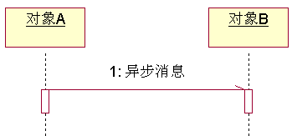
消息的类型
（3）异步消息
消息的发送者将消息发送给消息的接收者后，不用等待回应的消息，即可开始另一个活动。
你叫我去吃饭，然后自己去吃饭，我得到消息后可能立即走，也可能等到下班才去吃饭。

Slide 36
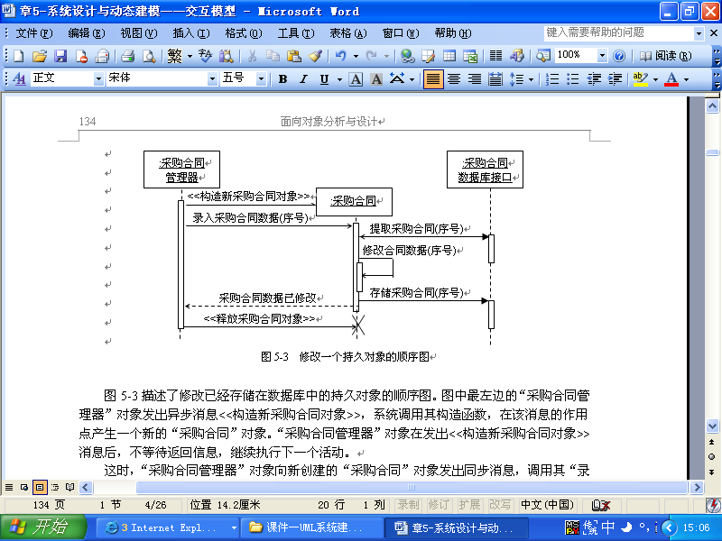
带同步和异步消息的时序图
修改采购合同数据时序图

Slide 37
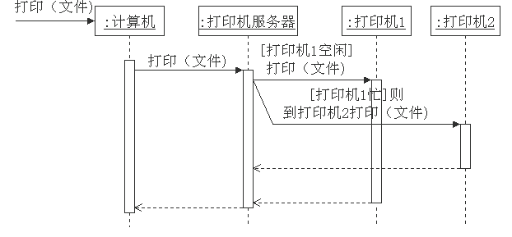
带条件和分支并发执行的时序图
打印文件时序图

Slide 38
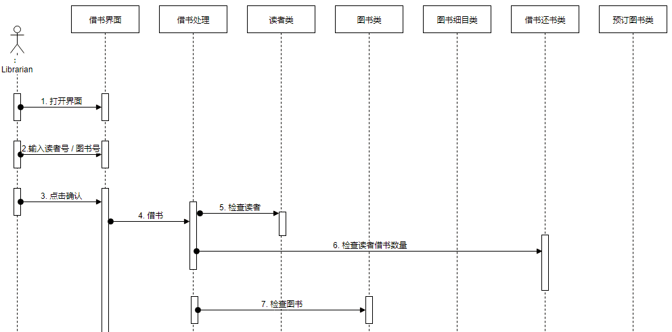
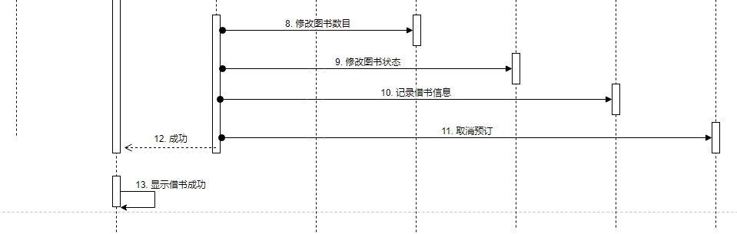
借书的基本时序图

Slide 39
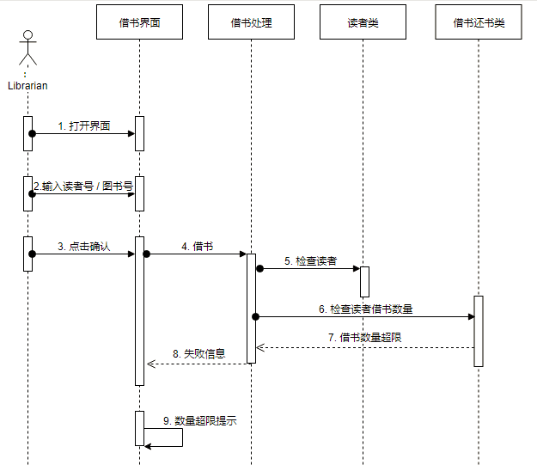
借书失败的时序图

Slide 40
时序图的组成
四、激活
1、激活的概念
当一个对象没有被激活期时，该对象处于休眠状态，什么事都不做，但它仍然存在，等待新的消息来激活它。
当一条消息被传递给对象的时候，它会触发该对象的某个行为，这是就说该对象被激活了。
当一个对象处于激活期时，表明该对象正在执行某个动作。

Slide 41
时序图的组成
2、激活的符号
激活用一个细长的矩阵框（在生命线上）表示。
矩形框的高度表示对象执行一个操作所经历的时间段，矩形的顶部表示动作的开始，底部表示动作的结束。
对象接收消息后可以由自己的某个操作来完成，也可以通过其他对象的操作来完成。

Slide 42

思考：有如下的三个类

Slide 43
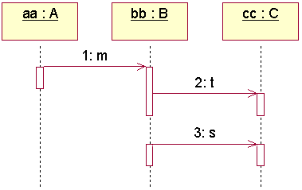
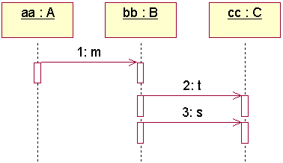
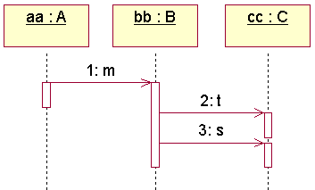
三个图有什么区别？
Notes:
左上图表示过程2是建立在过程1的基础上进行的，过程3独立进行。
右上图表示1、2、3过程都是独立的，彼此没有依赖关系。
下图表示2、3过程均依赖于过程1，过程1贯穿始末，且过程3同时还依赖于过程2，过程2贯穿过程3始末

Slide 44
如何建立时序图
用例图和领域类图是时序图绘制的前提，是绘制时序图的基础。
用例图和领域类图已经基本将框架描述清楚了，为了能够更加完整的设计出时序图，建议对业务分析报告进行认真研究，可以更加透彻的了解用户需求，可以更加准确的设计时序图。
时序图其实就是对用例图的进一步说明，描述系统内部的动态结构，以及系统内部各个对象之间的通信关系。
由此可知，绘制时序图，可以首先针对用例图、用例描述以及业务分析报告等文档进行分析和解读。

Slide 45
建立时序图的步骤
① 从用例中识别交互过程;
② 识别参与交互过程的对象（包括用例的参与者、边界对象和控制对象）;
③ 为每一个对象设置生命线，并确定对象的存在期限;
④ 按时间顺序列出分析对象之间进行消息传递的序列，从引发交互的初始消息开始，在对象生命线上依次画出交互的消息;
⑤ 如果需要，可以给消息增加时间约束，以及前置条件和后置条件。若备选流比较复杂，可以单独绘制时序图。

Slide 46
网上报名系统的动态行为建模
下面以网上报名系统为例，进行动态行为建模，分析时序图如何建立。

Slide 47
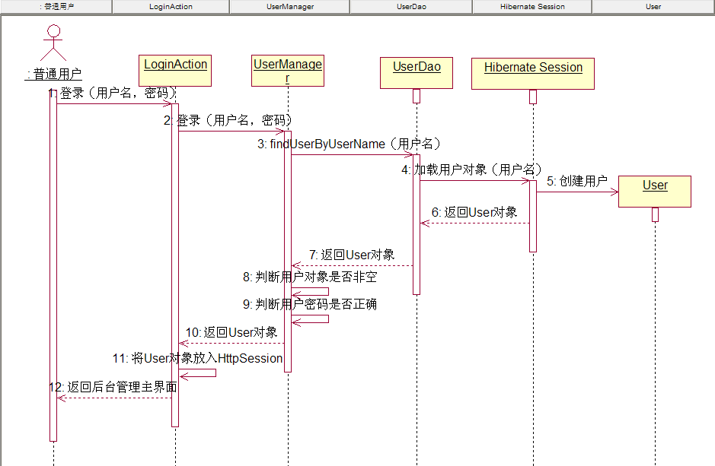
登录时序图

Slide 48
添加用户
用例名 | 添加用户
用例描述 | 管理员添加省队用户信息
参与者 | 赛艇协会管理员
前置条件 | 点击“用户管理”
基本路径 | 点击“添加” 从下拉列表中选择用户类型（本科生、硕士研究生、博士研究生）。 输入用户信息（用户名，真实姓名，密码，提示问题，答案，联系电话，备注） 点击“添加”按钮 显示添加成功
其他路径 | 4 b）点击取消，返回到用户信息页面
异常事件 | 无
后置条件 | 无

Slide 49
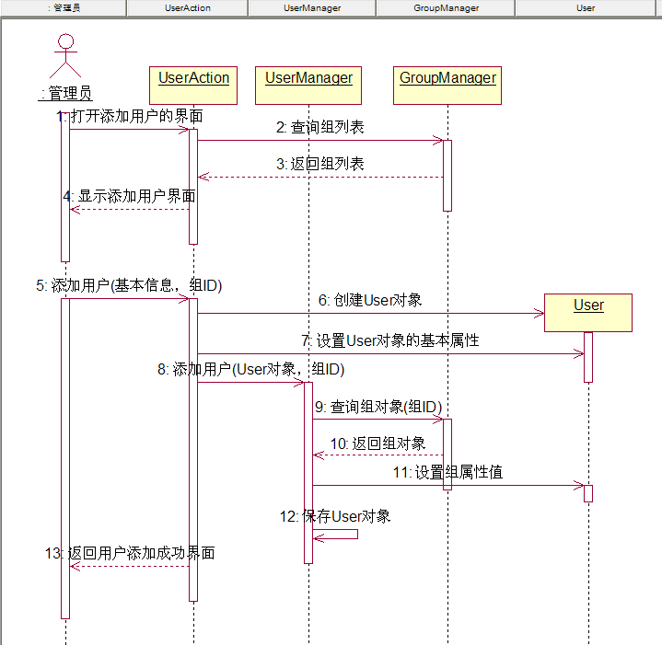
添加用户

Slide 50
管理员添加用户时序图

Slide 51
管理员修改用户时序图

Slide 52
管理员删除用户时序图

Slide 53
管理员查询用户时序图

Slide 54
时序图绘制的注意事项
思考：是否需要绘制系统中所有用例的时序图？
实际应用中，可根据系统中的用例特征分析，并绘制出有效的时序图。
筛选的方法：
列出所有的用例，根据每个用例中所包含的对象多少进行筛选。一般包含少于三个对象的用例不需画时序图。
尽管在用例中包含的对象数量较多，但是流程说明的步骤比较少，说明流程的复杂度较低，也不需画时序图。
尽管流程数量较少，用例中包含的对象也比较少，但是如果涉及其他用例较多，则需要绘制时序图。

Slide 55
时序图练习
顾客在餐馆用餐与付款的过程描述如下：
顾客找服务员点菜，点菜后服务员给厨师下单，厨师做完菜后，服务员给顾客上菜，顾客用餐后，向服务员提示结账，服务员收到通知后，通知收款员算账，收款员算账后，服务员把账单给顾客，顾客把信用卡给服务员，服务员送信用卡给收款员，收款员刷卡并打印信用卡签字确认单，并把信用卡及签字确认单给顾客，顾客签字后，把签字确认单给收款员，收款员校对签名，并把存根给顾客。
根据上述过程，绘制出对应的时序图。

Slide 56
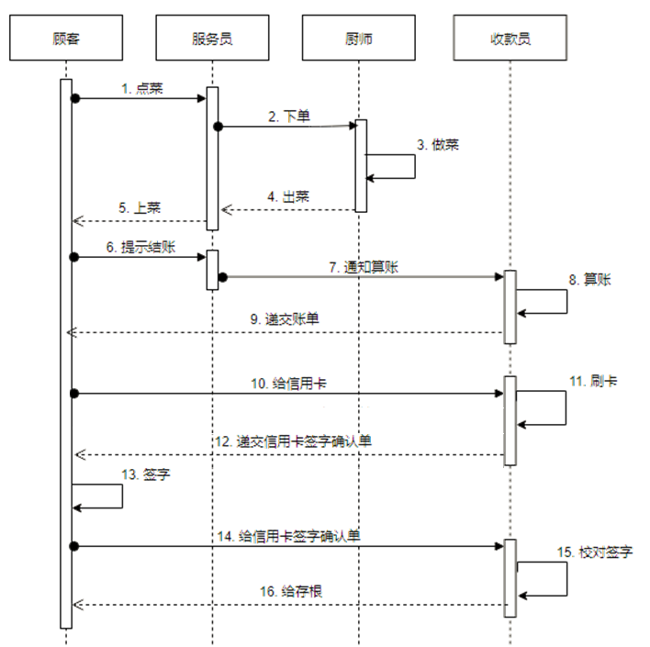
顾客用餐的时序图

Slide 57
协作图（Collaboration Diagram）
UML中的交互图是用于对系统动态方面的建模，交互图又可分为时序图和协作图。
协作图是动态视图的另一种表现形式，它强调参加交互的各对象结构的信息。又叫通信图。

Slide 58
协作图的基本概念
协作图显示某组对象为了由一个用例描述的一个系统事件而与另一组对象进行协作的交互图。
协作图只对相互间有交互作用的对象和这些对象间的关系建模，而忽略了其他对象和关联。
协作图中包括如下元素：
1. 对象（Object）
2. 链（Link）
3. 消息（Message）

Slide 59
链
链是关联的实例，当一个类与另一个类之间有关联时，这两个类的实例之间就有链，一个对象就能向另一个对象发送消息。所以链是对象间的发送消息的路径。
要在协作图中增加消息，必须先建立对象之间的链接。
链接一般建立在两个对象或者两个类实例之间，也可以建立反身链接。

Slide 61
协作图的用途
如果按组织对控制流建模，应该选择使用协作图。协作图强调交互中实例间的结构关系以及所传送的消息。
协作图对复杂的迭代和分支的可视化以及对多并发控制流的可视化要比时序图好。
协作图有别于时序图的两点特性：
（1）协作图有路径
（2）协作图有顺序号

Slide 62
协作图的建模技术
使用协作图对系统建模时，可以遵循如下策略：
（1）设置交互的语境，语境可以是系统、子系统、操作、类、用例或用例的脚本。
（2）通过识别对象在交互中所扮演的角色，开始绘制协作图，把这些对象作为图的顶点放在协作图中。
（3）在识别了协作图对象后，为每个对象设置初始值。如果某对象的属性值、标记值、状态或角色在交互期发生变化，则在图中放置一个复制对象，并用变化后的值更新它，然后通过构造型<<become>>或<<copy>>的消息将两者连接。

Slide 63
协作图的建模技术
（4）设置了对象的初始值后，根据对象间的关系开始确定对象间链接。一般先确定关联的链接，因为这是最主要的，它代表了结构的链接。然后需要确定其他链接，用合适的路径构造型修饰它们，这表达了对象间是如何互相联系的。
（5）从引起交互的消息开始，按消息的顺序，把随后的消息附到适当的链接上，这描述了对象间的消息传递，可以用带小数点的编号来表达嵌套。
（6）如果需要说明时间或空间的约束，可以用适当的时间或空间约束来修饰每个消息。
（7）在建模中，如果想更详细地描述这个控制流，可以为交互过程中的每个消息都附上前置条件和后置条件。

Slide 64
图书馆借书的协作图

Slide 65
协作图与时序图的互换
协作图和时序图都是表示对象间的交互作用，只是它们侧重点有所不同。
时序图描述了交互过程中的时间顺序，但没有明确的表达对象间的关系，协作图描述了对象间的关系，但时间顺序必须从序列号获得。
协作图和时序图都来自UML元模型的相同信息，因此它们的语义是等价的，它们可以从一种形式的图转换成另一种形式的图，而不丢失任何信息。

Slide 66
顺序图建模
请观看清华大学慕课视频
第10章 行为建模
10.1 顺序图概念
10.2 顺序图建模
10.3 顺序图风格

Slide 67
本课小结
设计模式
建立系统动态模型
时序图和协作图的建模技术
课后作业：
根据自己的项目绘制时序图

